Slide 1
Program Klasifikasi Potensi Anemia
149290040101-1460
Sayyid Nur Cahyo Abdul Jalil

Slide 2
Table Of Contents
01
02
03
Gagasan Projek
Ide pembuatan program
Spesifikasi
Dataset, proses, dan tampilan program
Requirement
Library dan fungsi yang digunakan
Hasil Program
04
Tampilan program dan ketepatan model

Slide 3
01
Gagasan Projek
Ide Pembuatan Program

Slide 4
Gagasan Projek
Anemia
Anemia
Merupakan penyakit yang sangat umum terjadi terutama di Indonesia yang disebabkan kurangnya sel darah merah
Membutuhkan diagnosis medis terlebih dahulu dan memiliki berbagai jenis tes yang berbeda

Slide 5
02
Spesifikasi
Dataset, proses, dan tampilan program

Slide 6
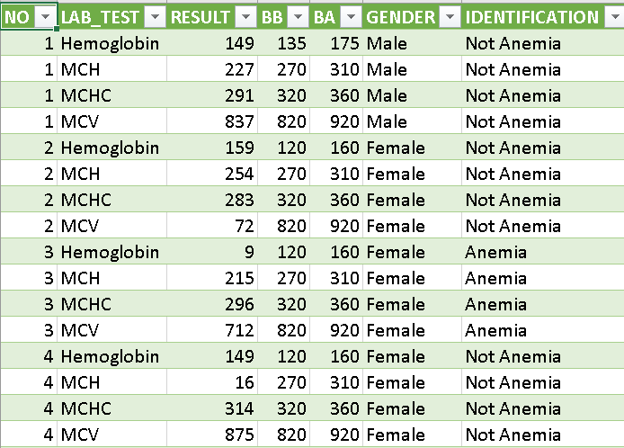
Dataset
Data diambil dari https://www.kaggle.com/datasets/alisabrie/anemia

Slide 7
Proses pembuatan program
Step 1
Step 2
Step 3
Step 4
Pembersihan data sebelum siap diproses
Pembentukan model klasifikasi
Saved dan load model
Bentuk interface program

Slide 8
Tampilan Dekstop
Identifikasi Anemia
Tes Hemoglobin
Tes MCH
Tes MCHC
Tes MCV
Jenis Kelamin
Potensi Anemia :
Anemia/Not Anemia

Slide 9
03
Requirement
Library dan fungsi yang digunakan

Slide 10
Requirement
Data type, variable
External modules
List
Exception handling
Function
Pandas, tkinter

Slide 11
Library
ML Model
train_test_split, svm, accuracy_score, confusion_matrix
GUI
Preprocessing
tkinter
pandas, numpy, LabelEncoder
Save and Load
pickle, os
GUI
Machine
Learning
Model
Preprocessing Data
Save and
Load Model

Slide 12
04
Hasil Program
Tampilan program dan ketepatan model

Slide 13
Library
Berikut library yang digunakan dalam membuat program
Program Import
pandas
numpy
LabelEncoder
train_test_split
svm
matplotlib.pyplot
classification_report
confusion_matrix
itertools
pickle
os
tkinter

Slide 14
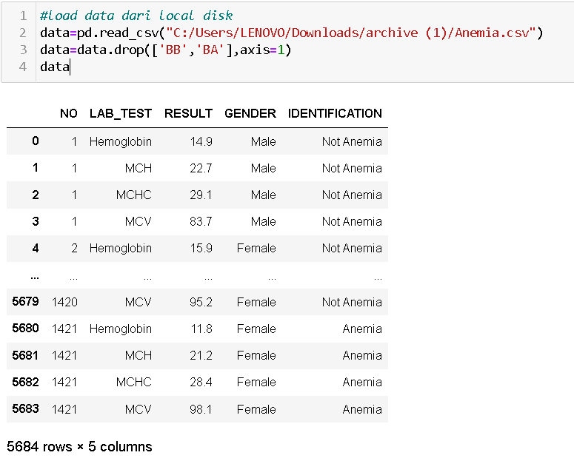
Import Data

Slide 15
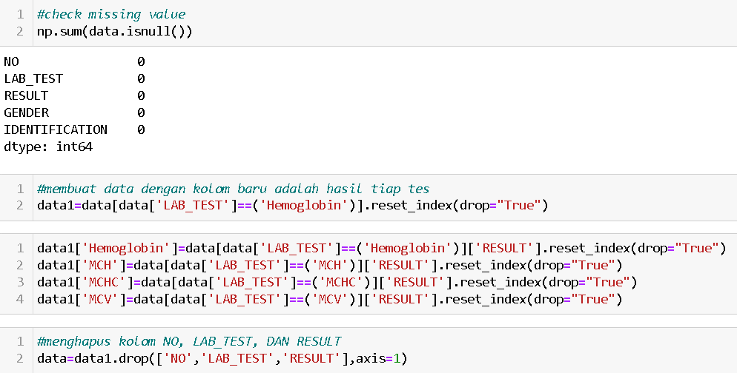
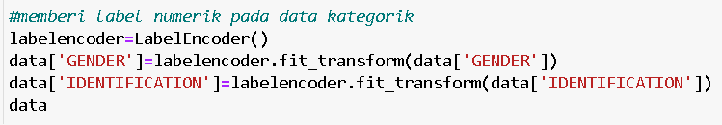
Data Preprocessing

Slide 16

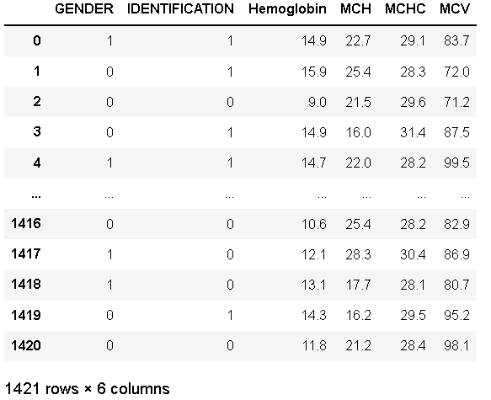
Data Preprocessing
Dataframe disamping
merupakan hasil dari
preprocessing dan
pengkodean terhadap data
kategorik (gender dan
identification). Definisikan
data respon dan predictor
untuk training data.

Slide 17
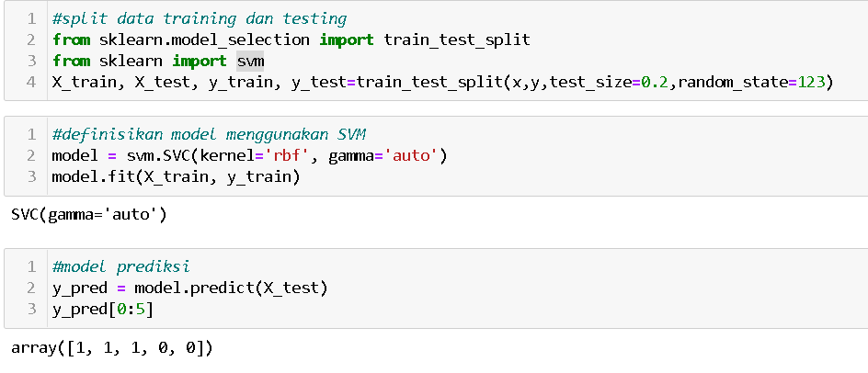
ML Model Dengan SVM
Gunakan proporsi testing data 20% dengan metode machine learning adalah Support Vector Machine dengan kernel RBF.

Slide 18
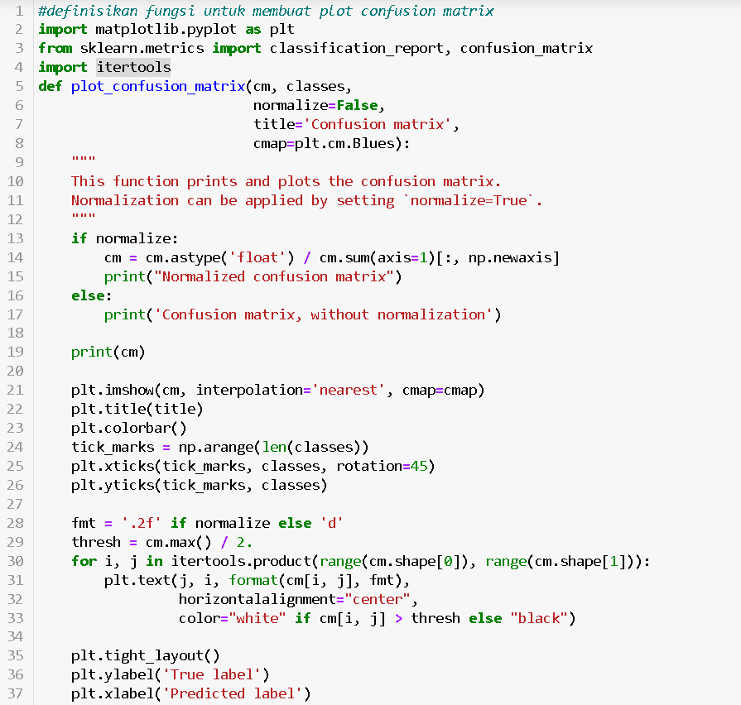
Tes Ketepatan Model Dengan Confusion Matrix

Slide 19
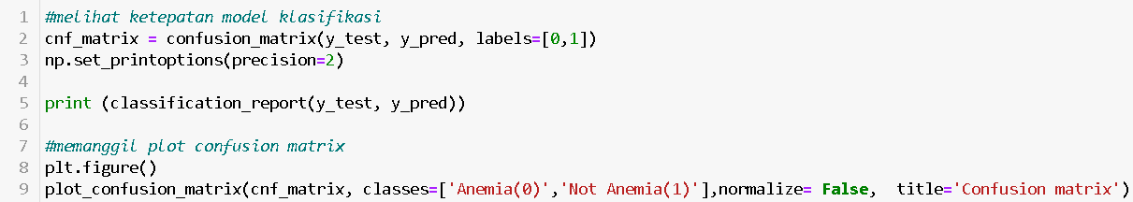
Tes Ketepatan Model Dengan Confusion Matrix
Definisikan plot confusion matrix dengan kelas klasifikasi Anemia dan Not Anemia, diperoleh akurasi model 97% dengan presisi dan recall yang sama. Diperoleh bahwa terdapat 125 data testing Anemia terdeteksi benar dan 5 terdeteksi salah serta 151 data testing Not Anemia terdeteksi benar dan 4 terdeteksi salah.

Slide 20
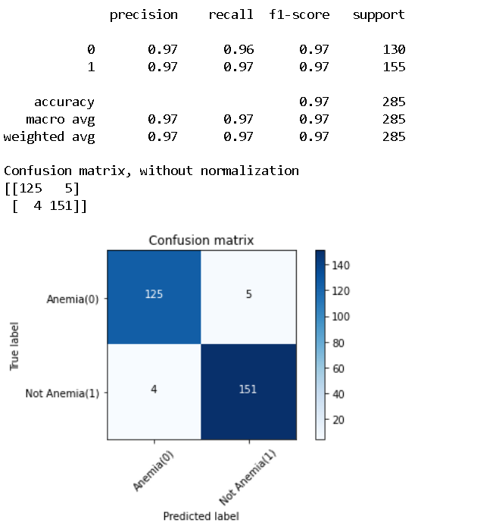
Tes Ketepatan Model Dengan Confusion Matrix

Slide 21
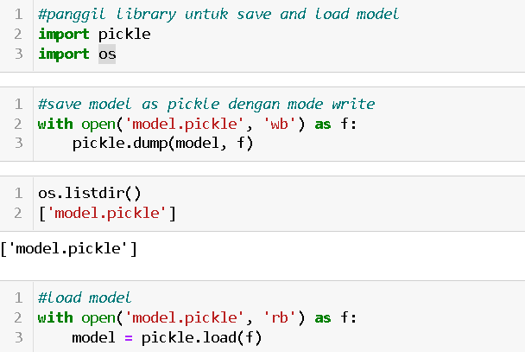
Save and Load Model
Gunakan library pickle untuk dapat menggunakan model ML yang telah terbentuk dalam prediksi selanjutnya.

Slide 22
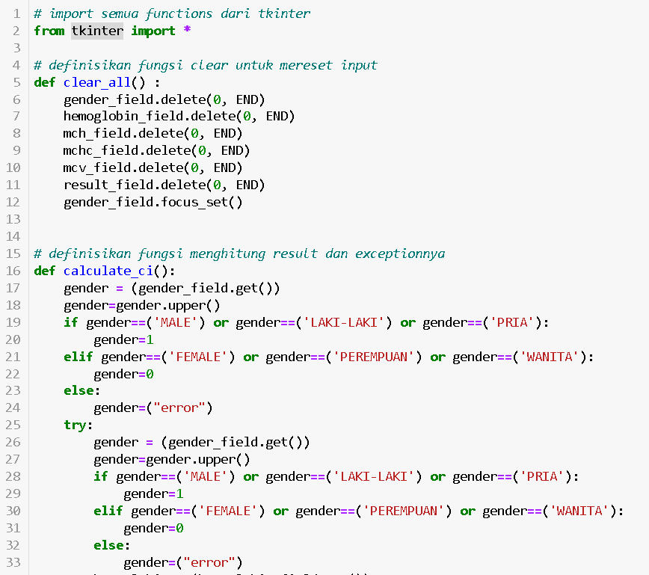
Interface Function
Definisikan fungsi untuk melakukan clear pada input (clear_all) dan fungsi untuk melakukan submit dan menngklasifikasikan input terhadap result Anemia atau tidak (calculate_ci).

Slide 23
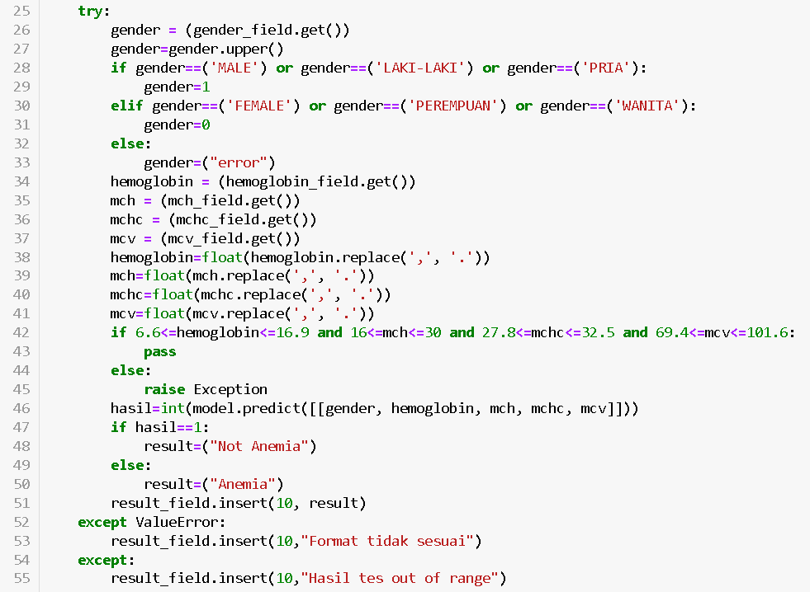
Interface Function
Penerapan exception handling jika terjadi kesalahan input pada program yaitu penggunaan koma pada hasil tes, jenis kelamin yang tidak sesuai dan hasil tes yang tidak masuk akal.

Slide 24
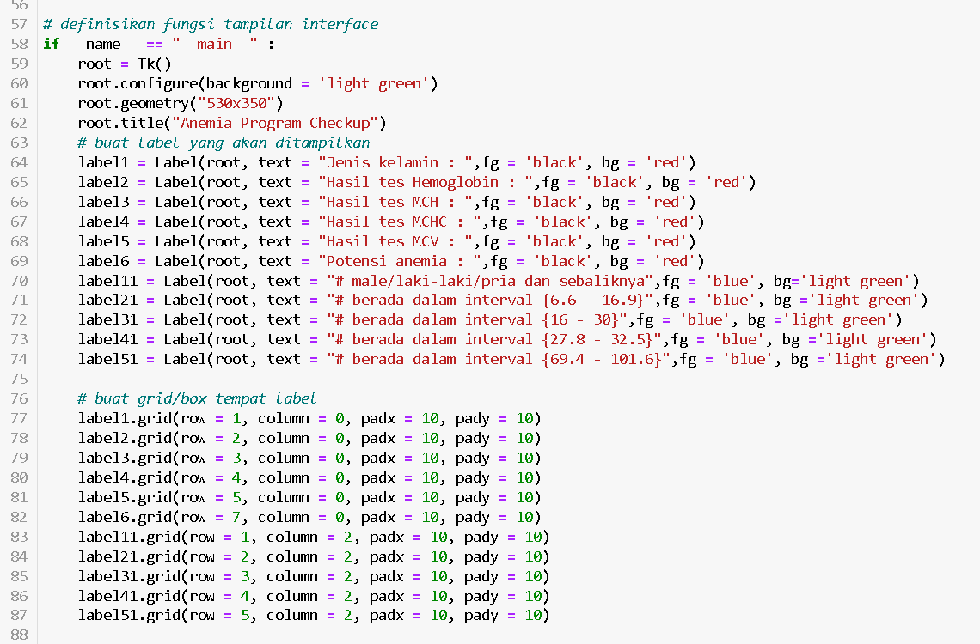

Slide 25
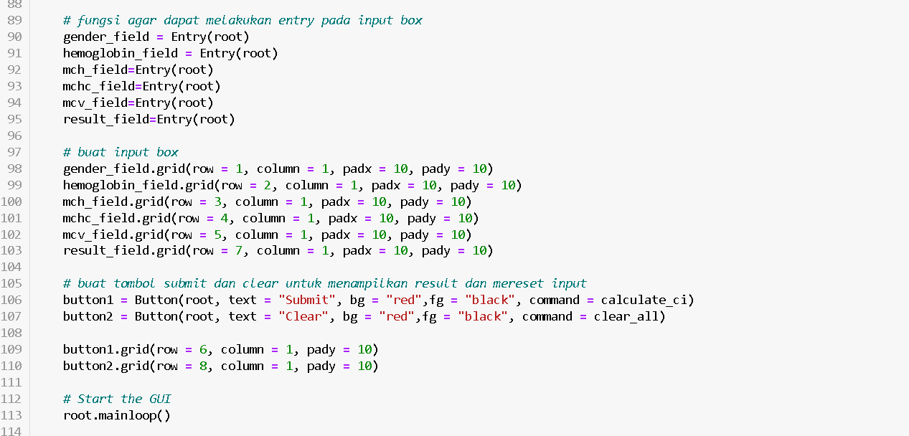
Interface Function

Slide 26
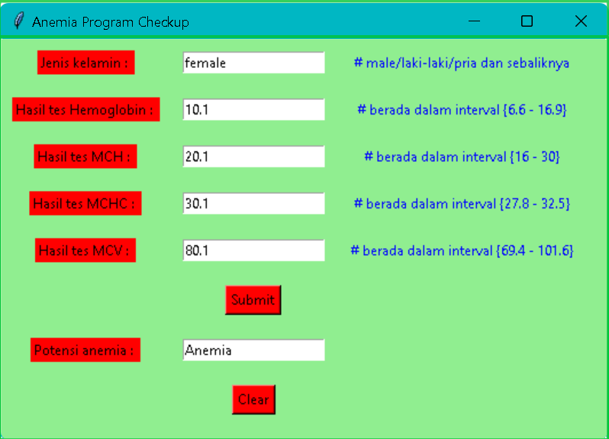
Tampilan Dekstop

Slide 27
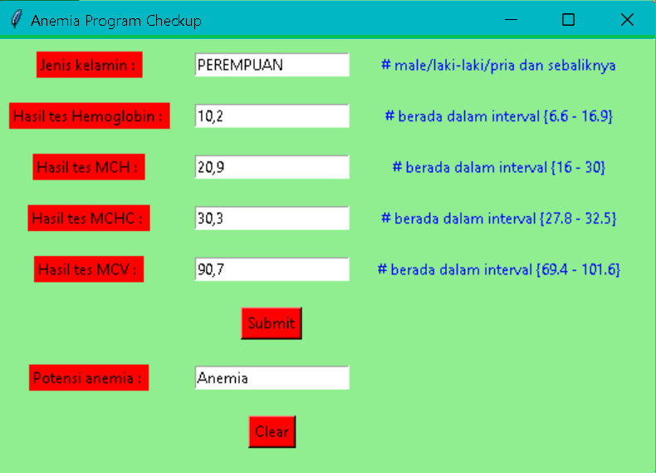
Tampilan Dekstop

Slide 28
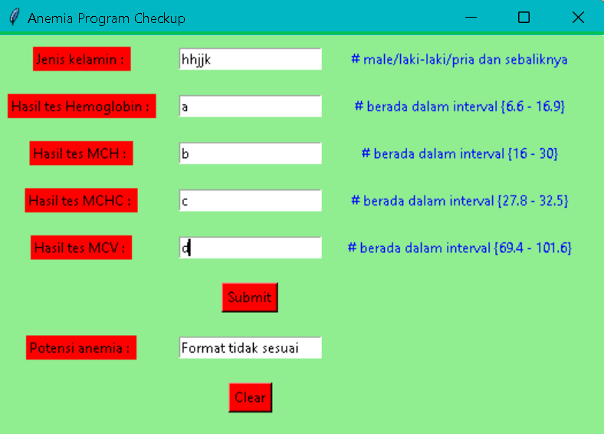
Tampilan Dekstop

Slide 29

Tampilan Dekstop

Slide 30
Thank you

